Slide 1
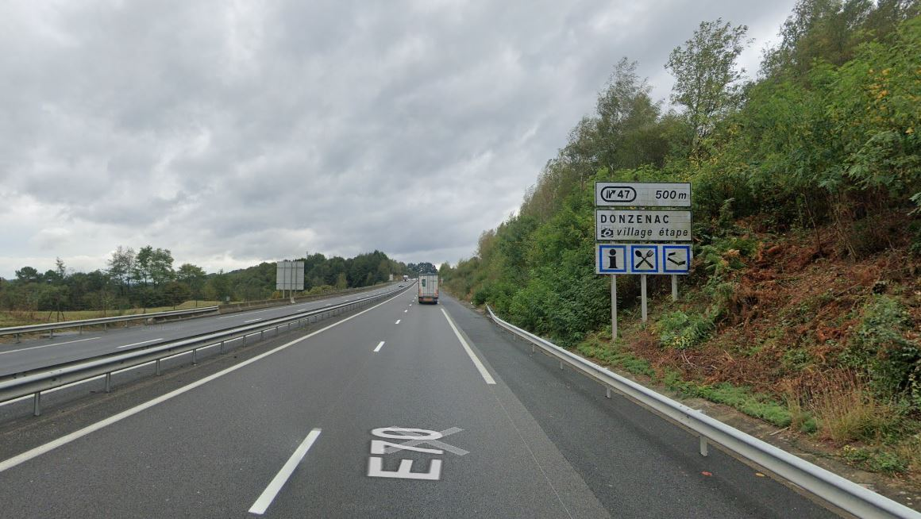
TP – étude du barreau A20/A89
Lucas RIVOIRARD – CEREMA Sud-Ouest / DTISPV / TITANE

Slide 2
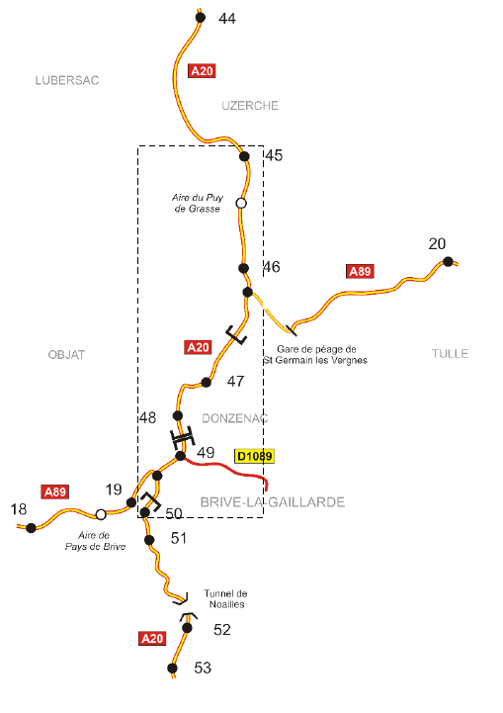
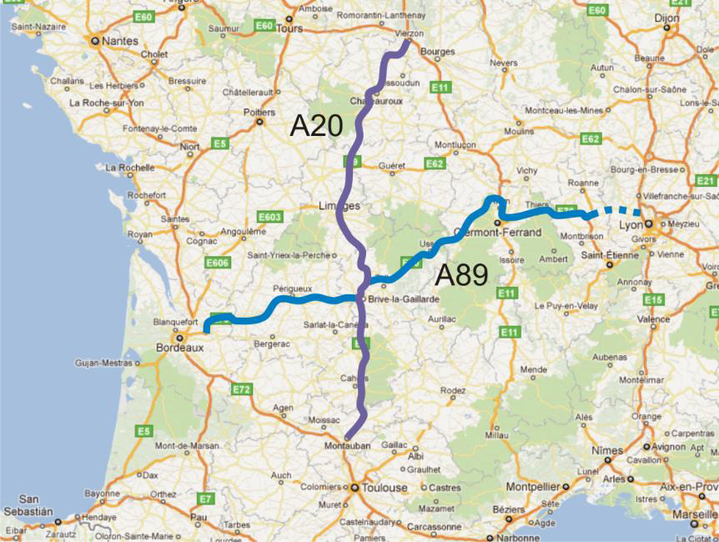
Présentation de la zone d’étude

Slide 3
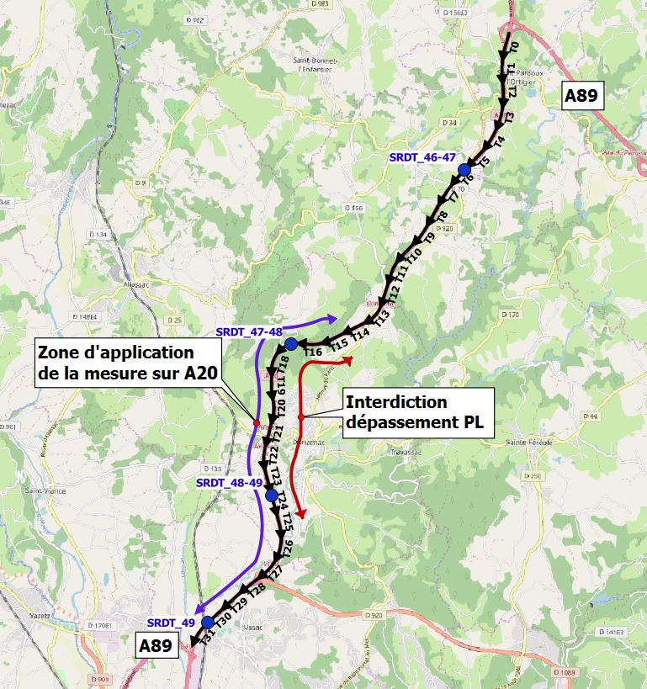
Mesure mise en place par la DIRCO
Abaissement vitesse 110 km/h à 90 km/h
Interdiction de dépassement PL
Circulation interdite voie de gauche
Circulation rabattue voie de droite et la voie spéciale pour véhicules lents
Circulation sur la voie véhicules lents autorisée à toutes les catégories de véhicules
Affichage d’un message de restriction de voie sur le PMV en amont ;
Mise en place d’un panneau de signalisation fixe indiquant l’autorisation de circulation sur la voie véhicules lents.

Slide 4
Rendez-vous sur :
https://mybinder.org/v2/
gh/formationTrafic/
TP_A20_A89/master

